Slide 1

Text Mining 프로젝트
번방 이후
디지털성범죄 의안 변화 분석
Team 코코넛🥥
박하람 이육샛별
Notes:
안녕하세요, 저희는 N번방 이후 디지털성범죄 관련 의안 변화 분석을 주제로 발표하게 된 팀 코코넛이라고 합니다. 저희는 박하람과 이육샛별로 구성되어 있습니다.

Slide 2

목차
분석 목적
사용한 데이터
간단한 EDA
Word2Vec Similarity 시각화
WordCloud 시각화
Topic Modeling을 활용한 주제 탐색
Notes:
먼저 목차를 설명해드리겠습니다. 분석 목적과 어떤 데이터를 사용했는지부터 발표하고, 간단히 EDA를 해본 것과 Word2Vec의 유사도를 시각화한 것, WordCloud와 토픽 모델링 결과를 발표하는 순으로 진행해보겠습니다.

Slide 3
분석 목적
N번방 이전/이후 디지털성범죄 관련 의안 내용은 어떻게 변화하였는가?
N번방 이전/이후 의안내용 WordCloud 시각화
Word2Vec을 활용해 ‘여성’, ‘청소년’, ‘아동’과 유사도 높은 단어 출력
디지털 성범죄 관련 의안 내용의 세부 주제 파악
토픽 모델링 활용
Notes:
, 2019년 n번방 사건이 대한민국의 뜨거운 이슈로 떠오르게 되었습니다. 심각한 사안이었던 만큼, 과연 국회의원들이 관련된 법안을 어떤 내용으로 발의할지 궁금했습니다. 따라서 첫번째 목적은 디지털성범죄 관련 의안 내용이 n번방 전후로 어떻게 달라졌는지 알아보려고 하였습니다. 먼저 N번방 이전과 이후를 나누어 의안 내용을 빈도 기준 Wordcloud로 시각화하였습니다. 이를 통해 N번방 이전과 이후의 변화를 짐작할 수 있다고 생각했습니다. 또한 Word2Vec의 유사도를 활용하여 핵심 키워드 ‘여성’, ‘청소년’, 아동’과 유사한 단어를 알아보려고 하였습니다. N번방의 대상은 아동, 청소년, 여성으로서 n번방 사건 이전/이후 이들과 유사도가 높은 단어가 어떻게 변화하였는지 파악해보고자 하였습니다. 과거 성보호의 관점에서 아동과 청소년만 디지털 성범죄의 대상으로 인식하려는 경향이 있었기 때문에, n번방 사건이 ‘여성’을 피해자 혹은 보호의 대상으로 인식전환을 이루어냈는지 궁금했습니다. 마지막으로는 디지털 성범죄의 의안 내용에 대한 세부 주제들을 파악해보고자 하였습니다. 토픽 모델링을 활용하여 의안의 세부 주제를 파악하고자 했습니다.

Slide 4
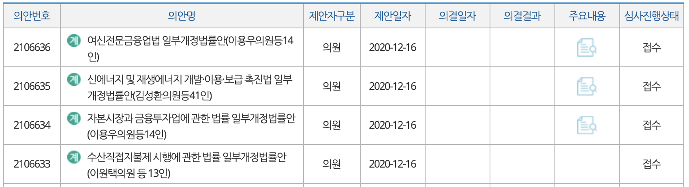
사용한 데이터
의안정보시스템의 13대부터 20대까지의 법률안 모두 크롤링
그 중 디지털성범죄에 관련된 의안만 추림 (일일이…😥)
총 213건의 법률안 수집!
쥬피터나 콜랩으로 크롤링할 경우, 빠르지 않아 .py로 크롤링
Notes:
의안정보시스템에서 13대부터 20대까지의 법률안을 모두 크롤링한 데이터를 활용하였습니다. 데이콘에서 제공하는 의안 데이터도 있었으나, 데이터의 품질이 좋지 않아 직접 크롤링해놓은 데이터를 활용하였고, 21대는 12월 2일까지의 법률안만 대상으로 분석하였습니다. 디지털 성범죄 의안인지 아닌지는 직접 인간이 추려야 했기 때문에 일일이 의안내용을 보고 디지털성범죄와 관련된 법률안 213건을 수집하였습니다. 쥬피터 노트북이나 콜랩을 활용해 Selenium으로 크롤링할 경우, 속도가 확연히 느려 파이썬으로 직접 크롤링하였습니다.

Slide 5
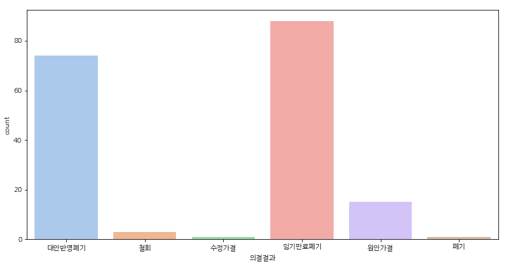
디지털성범죄 의안 EDA
의결결과
임기만료폐기 > 대안반영폐기 > 원안가결 > 철회 > 수정가결 > 폐기 순으로 처리
실질적으로 통과된 의안은 8%에 불과
의안 통과까지 평균 12일이 걸림
Notes:
본격적인 텍스트 분석에 앞서 간단한 EDA를 통해 디지털 성범죄 의안의 통과 과정을 살펴보았습니다. 첫째로 의결결과입니다. 보시는 바와 같이 임기만료폐기, 대안반영폐기, 원안가결, 철회, 수정가결, 폐기 순으로 처리되었습니다. 총 182개의 발의안 중 수정가결과 원안가결을 통해 통과된 법률은 8%입니다. 이는 20대의 전체 법률안의 통과 비율이 7%라는 것을 고려할 때, 엄중하고 심각한 사안인만큼 국회에서 빠르게 의안을 상정시키고 있다고 판단할 수 있습니다. 또한 의안은 평균 12일에 걸쳐 통과되었습니다.

Slide 6
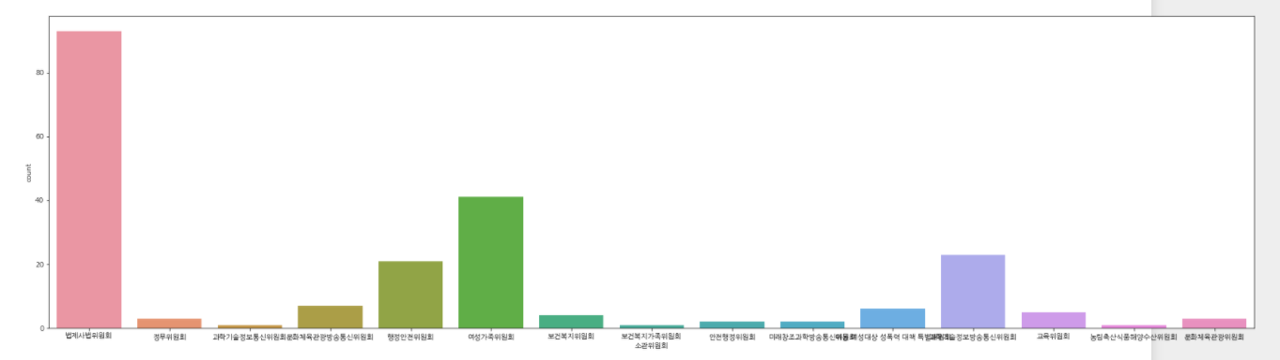
디지털성범죄 의안 EDA
소관위원회별 발의 건수
법제사법위원회 > 여성가족위원회 > 과학기술정보방송통신위원회 순으로 발의 건수 많았음
Notes:
둘째로 소관위원회별 발의 건수입니다. 법제사법위원회, 여성가족위원회, 과학기술정보방송통신위원회, 행정안전위원회 순으로 발의 건수가 많았습니다. 법사위를 제외하고 여가부는 성폭력 범죄의 관점에서, 정보방송통신위는 불법촬영물의 유포에 대응하는 관점에서 법안을 제출했다고 유추해볼 수 있습니다.

Slide 7


N번방 이전
발의된 디지털성범죄 의안
Wordcloud
Notes:
본격적으로 텍스트 분석 결과에 대해 발표하겠습니다. 먼저 Wordcloud를 통해 의안에서 가장 많이 쓰인 단어들을 시각화해 국회의원들이 발의한 디지털성범죄 관련 의안 내용을 살펴보았습니다. 먼저 N번방 이전에는 카메라, 촬영물, 신체, 유포 등의 촬영과 관련된 단어들이 많이 쓰였습니다. 이는 국회에서 상대의 동의 없이 신체를 촬영, 유포하는 것을 성폭력 범죄로 인식하고 이를 법제화했다고 유추할 수 있습니다.

Slide 8


N번방 이후
발의된 디지털성범죄 의안
Wordcloud
Notes:
반면 N번방 이후의 wordcloud 시각화 결과에서는 처벌, 아동, 청소년, 범죄 키워드가 가장 많이 쓰였습니다. 이는 청소년들의 성 착취 피해를 법적으로 보호하고, 가해자를 엄중 처벌하는 것에 대한 법안이 발의되었다라고 생각할 수 있습니다.

Slide 9


Wordcloud 시각화
N번방 이전/이후 비교
N번방 이후 불법촬영물 피해에 대한 경각심 형성
불법촬영물을 성 착취 구조 중 한 요소로 인식
음란물 -> 성착취물로 법률용어 변화
Before
After
Notes:
N번방 이전과 이후를 비교했을 때 가장 큰 차이는 N번방 이전에는 행위 자체를 처벌하는 법안에 집중했다면, 이후에는 피해 대상과 가해 대상에 집중하는 법안으로 변화했다고 볼 수 있습니다. 즉 디지털 성범죄가 개인과 개인 사이의 문제라고 인식했던 이전과 달리 ‘누가 성 착취의 피해자가 되고, 누가 가해자가 되는가’라는 성 착취의 구조에 집중하기 시작했다고 볼 수 있습니다. 또한 이전에는 ‘촬영물’ 자체에만 집중했다면 N번방 이후 촬영물과 성폭력을 연결시키는 구조를 문제삼기 시작했다고 유추할 수 있습니다. 또 다른 변화로는 기존에 ‘음란물’로 지칭되던 불법촬영물이 ‘성착취물’로 변화했다고 볼 수 있습니다.

Slide 10

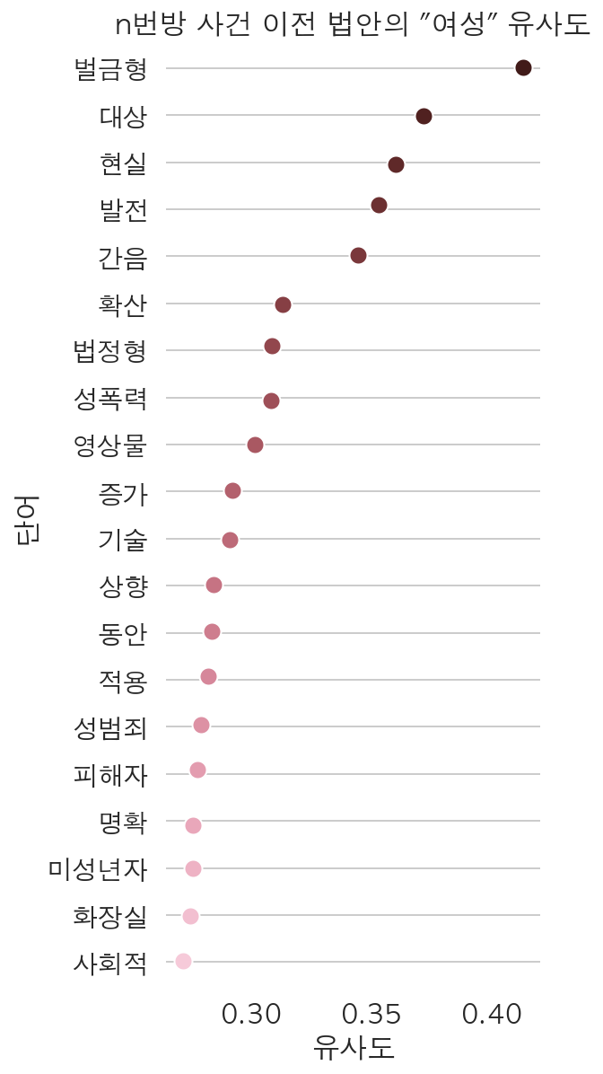
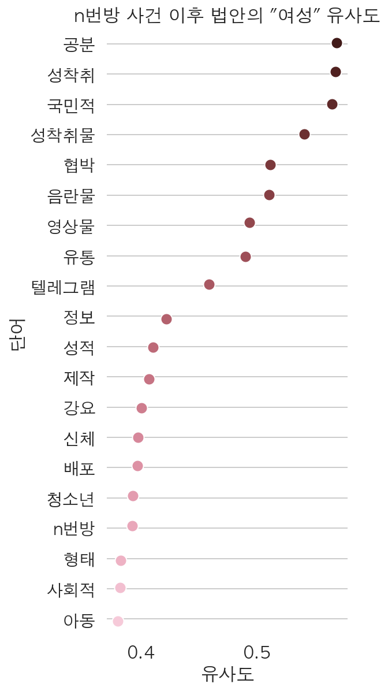
디지털성범죄 의안 EDA
Word2Vec Similarity
여성 키워드는 어떤 단어들과 가장 큰 유사성을 지닐까?
N번방 사건 이전에는 ‘벌금형’,＇대상’, ‘현실’, ‘발전’, ‘가능’ 등 디지털 성범죄와 관련없어 보이는 단어들이 상위 유사도를 차지함
N번방 사건 이후에는 ‘공분’, ‘성착취’, ‘국민적’, ‘성착취물’, ‘협박’, ‘음란물’ 등과 같이 디지털 성범죄의 대상으로 등장
Notes:
다음으로 디지털 성범죄 피해자에 대한 인식변화를 살펴보기 위해 Word2Vec은 유사도 기능을 활용하였습니다. ‘여성’ 키워드와 가장 큰 유사성을 지니는 것은 N번방 사건 이전에는 벌금형, 대상, 현실, 발전, 간음 등의 순이었습니다. 이를 토대로 보았을 때 디지털 성범죄와 별 관련이 없는 단어들이 상위 유사도를 차지했다고 볼 수 있습니다. 그러나 N번방 사건 이후에는 공분, 성착취, 국민적, 성착취물, 협박, 음란물 등과 같은 단어들이 등장하였습니다. 이를 토대로 볼 때, N번방 이후 디지털 성범죄의 대상으로 여성을 바라보고 있다고 유추할 수 있습니다. 특히나 텔레그램이나 n번방과 같은 단어가 유사도가 높은 상위 20개의 단어 속에 들어있다는 것을 감안하면, 디지털 성범죄 관련 의안에서 여성과 n번방 사건이 긴밀한 관련을 가지고 있다고 볼 수 있습니다. 결과적으로 분석목적을 고려해보았을 때, N번방 사건이 국회의원들의 법률안 발의에 있어서 여성을 디지털 성범죄의 피해자로서 바라보고 있다고 미루어 짐작해볼 수 있습니다.

Slide 11
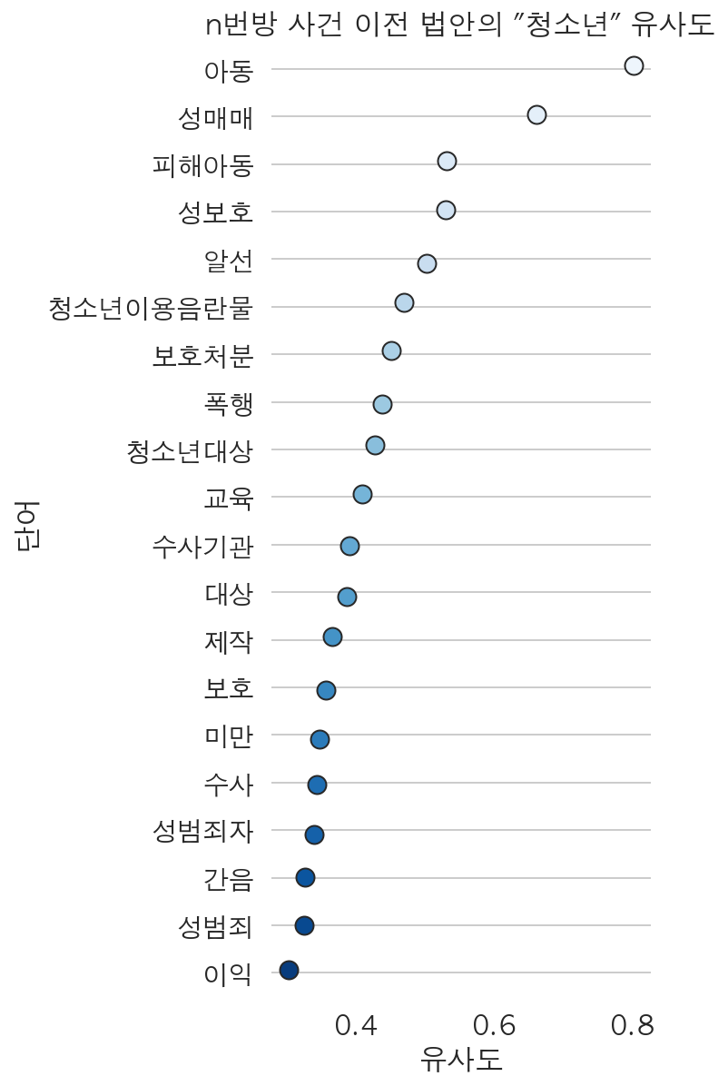
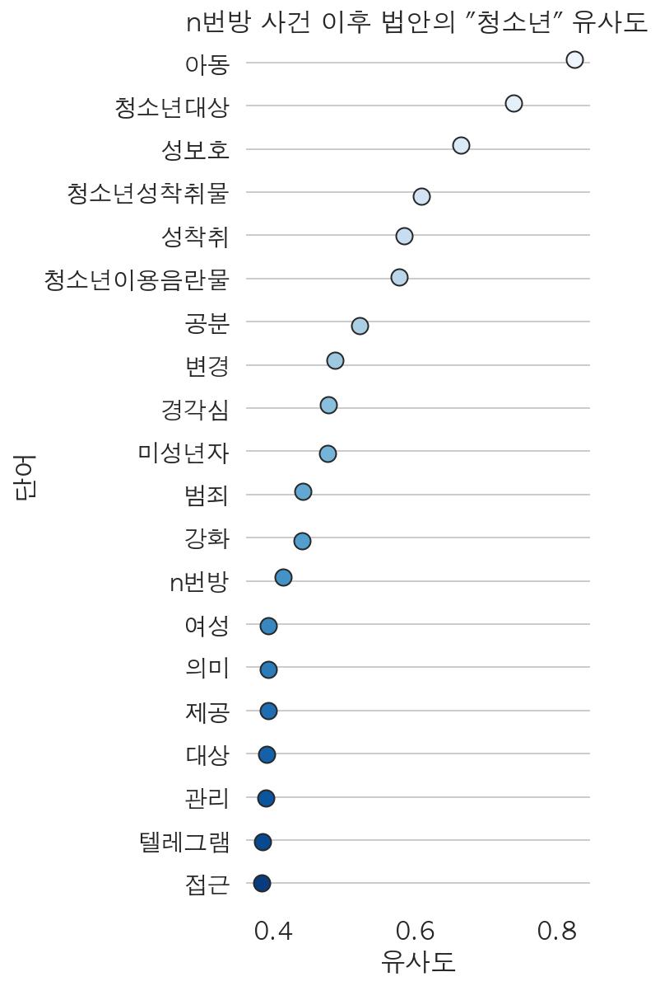
디지털성범죄 의안 EDA
Word2Vec Similarity
청소년 키워드는 어떤 단어들과 가장 큰 유사성을 지닐까?
N번방 사건 이전에는 ‘성매매’, ‘피해아동’, ‘성보호’, ‘알선’ 등과 같은 단어가 암시하듯, 청소년이 성매매의 피해자로서 인식됨
N번방 사건 이후에는 ‘성보호’, ‘청소년성착취물’, ‘성착취’, ‘청소년이용음란물’ 등을 통해 청소년의 성착취에 주목하고 있음을 알 수 있음
Notes:
두번째 청소년 키워드의 유사도는 어떻게 변화하였을까요? N번방 사건 이전에는 성매매, 피해아동,성보호, 알선 등의 단어들이 보여주듯이 성매매나 성범죄의 피해자로 인식되고 있었다라고 유추할 수 있습니다. 그러나 청소년이용음란물을 제외하고 디지털 성범죄와 관련된 단어는 찾을 수 없습니다. 하지만, N번방 사건 이후에는 청소년 성착취물, 성착취, 청소년이용음란물 등이 유사도가 높은 것으로 보아 실제로 N번방 사건 이후 청소년를 디지털 성범죄로부터 보호하고자 하는 의안이 발의되었다고 볼 수 있습니다.

Slide 12
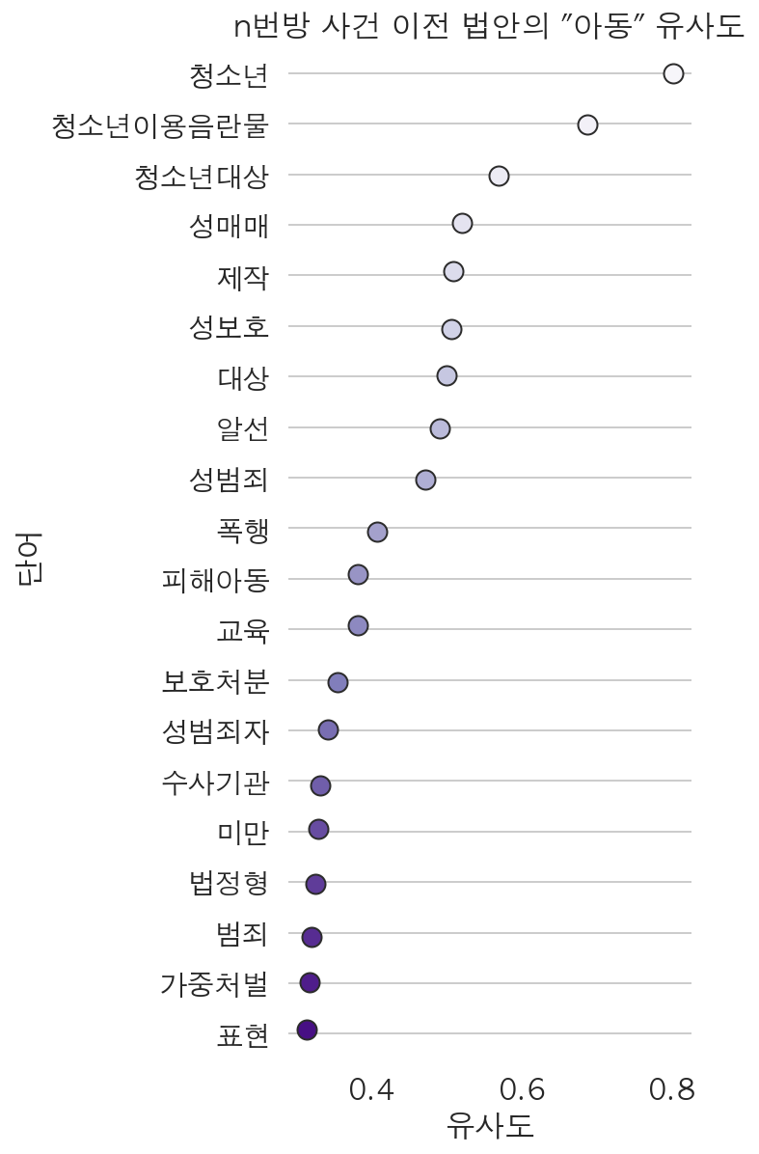
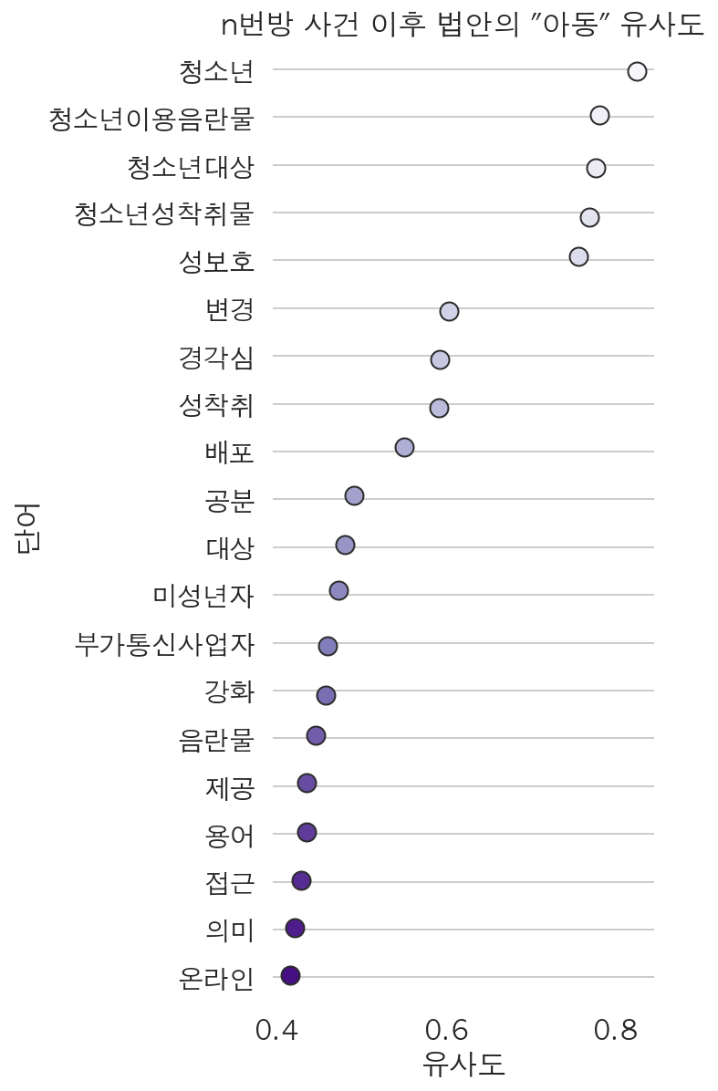
디지털성범죄 의안 EDA
Word2Vec Similarity
아동 키워드는 어떤 단어들과 가장 큰 유사성을 지닐까?
N번방 사건 이후 ‘청소년이용음란물’, ‘청소년성착취물’, ‘음란물’, ‘온라인’ 등이 유사도가 높게 나타나고 있음
Notes:
아동 키워드 또한 어떻게 변화했을까요? 청소년과 아동은 비슷한 변화를 보인다고 생각할 수 있을 것 같습니다. N번방 사건 이전에는 청소년이용음란물이나 성매매, 성보호, 알선, 성범죄 등을 통해 성매매나 성범죄의 대상이 되고 있다라고 짐작할 수 있습니다. 하지만 청소년과 마찬가지로 청소년이용음란물을 제외하고 디지털 성범죄와 관련된 단어를 찾아보기 어렵습니다. 하지만 N번방 사건 이후에는 청소년이용음란물, 청소년성착취물, 성착취, 음란물, 온라인 등을 통해 실제 아동을 디지털 성범죄로부터 보호하려는 움직임이 있었다라고 파악할 수 있습니다.

Slide 13
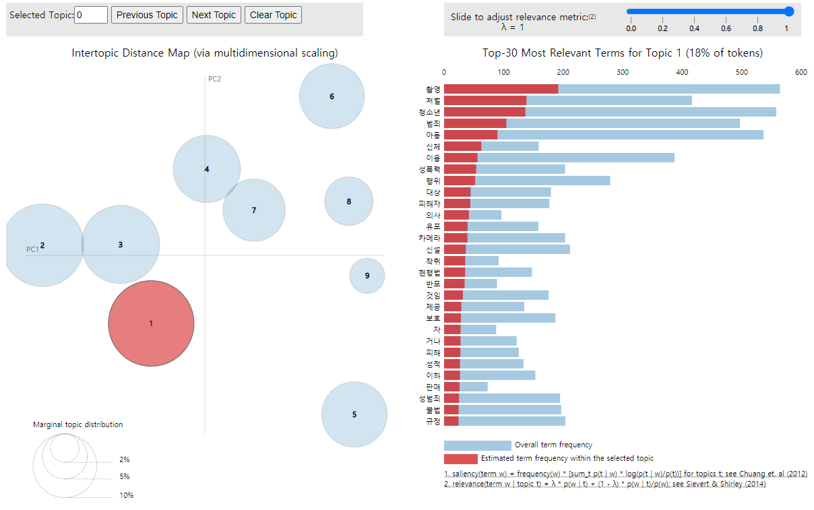
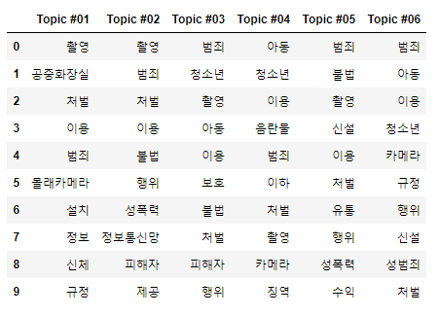
불법촬영물 의안 topic modeling
Topic modeling
토픽모델링 결과 좋지 않음
단어 중복됨
공공시설
불법촬영물
디지털 성범죄산업화
Notes:
마지막 분석으로 의안의 숨겨진 주제를 찾아내기 위해 토픽 모델링을 진행했습니다. 토픽 모델링 결과 오버랩이 많아 분석 결과가 좋지 않았습니다. 하지만 그 중에서 특징적인 topic이 있었습니다. 먼저 topic 1은 공중화장실, 몰래카메라, 설치, 신체 등의 키워드가 묶인 것으로 보아 공적인 장소에 카메라를 설치해 불법촬영하는 범죄에 대한 의안일 것으로 유추할 수 있습니다. 둘째로 topic5는 유통, 성폭력, 수익, 범죄, 불법 등의 단어가 있는 것으로 보아 산업화된 디지털 성범죄에 대한 문제의식을 담은 의안이라고 볼 수 있습니다. 하지만 이를 제외한 topic들에서는 키워드가 비슷해 유의미한 분서 결과를 얻지 못했습니다.

Slide 14
분석 결론
N번방 사건 이후 디지털 성범죄 법률안의 변화
Wordcloud
N번방 사건 전후 피해자-가해자 개인의 문제였던 디지털 성범죄가
청소년-성인‘, ‘여성-남성’이라는 구조적 체제의 문제라는 것을 인식하기 시작
Word2Vec 유사도
N번방 사건이 여성, 청소년, 아동을 디지털 성범죄의 피해자로 인식되게 하는 결정적 사건이라고 볼 수 있음
특히나 그러한 변화는 ‘여성’에게서 두드러진다고 볼 수 있음
디지털 성범죄 관련 의안의 세부 주제
토픽 모델링 성능이 좋지 않아 세부 주제를 정확히 파악하기 힘듦(but 불법촬영물, 디지털 성범죄 산업화)

Slide 15
“
인간을 대상화 하는 것은
거의 항상 그 사람에 대한
폭력을 정당화하는 첫 걸음이다
Jean Kilbourne
발표를 들어주셔서 감사합니다.
Notes:
지금까지 의안 텍스트 분석을 통해 국회의원들이 디지털 성범죄를 인식하는 방식이 변화하고 있다는 것을 확인할 수 있었습니다. 여전히 법안은 부족하지만, 국회의원들이 디지털 성범죄에서 발생하는 여성의 성적 대상화가 N번방의 성착취를 정당화했다는 것을 잊지 말고 적확한 법안을 발의하는지 지속적으로 분석할 필요가 있어 보입니다.
발표 마치겠습니다. 감사합니다!

